Slide 1
Erhvervsgeografi
Af Otto Leholt

Slide 2
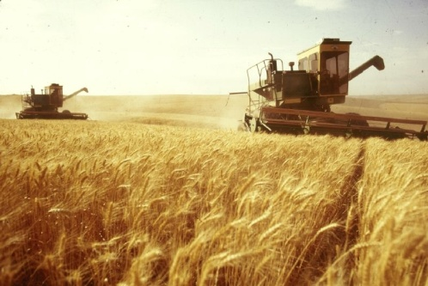
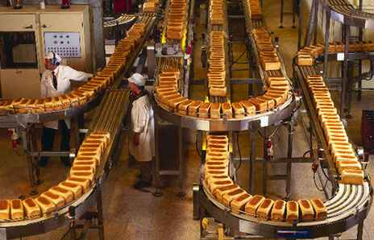
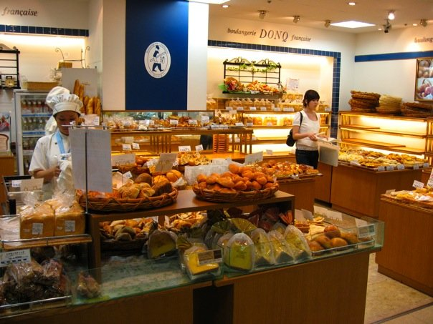
Tre hovederhverv
Primære - Råstofudvindende erhverv f.eks. landbrug, fiskeri, skovbrug og minedrift
Sekundære - Råstof-forarbejdende erhverv f.eks Industri, håndværk, bygge- oganlægssektoren
Tertiære erhverv Omsætningserhverv- og service f.eks Transport, handel og service offentlig og privat adm. og service

Slide 3
Erhvervsstruktur (- fordeling)
Et lands erhvervsstruktur beskriver hvor stor en %-del af arbejdsstyrken (15-65 årige) der er beskæftiget i hver af de tre hovederhverv.
Erhvervsstruktur i udvalgte lande (2020)

Slide 4
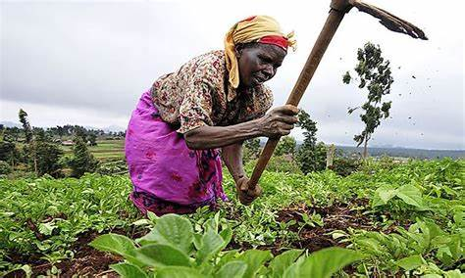
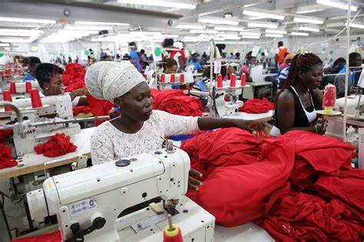
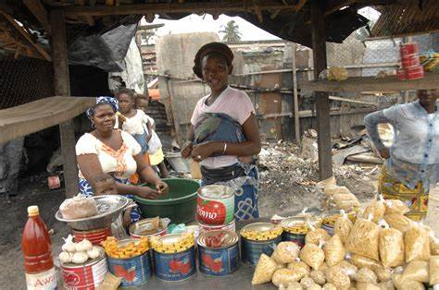
Erhvervsstruktur i Uganda
Primære - Råstofudvindende erhverv f.eks. landbrug, fiskeri, skovbrug og minedrift
Sekundære Råstof-forarbejdende erhverv f.eks Industri, håndværk, bygge- og anlægssektoren
Tertiære erhverv Omsætningserhverv- og service f.eks Transport, handel og service offentlig og privat adm. og service
72 %
4 %
24 %
Landbrugssamfund ⬄ lavindkomst land

Slide 5
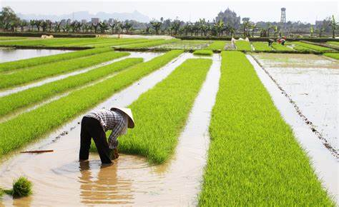
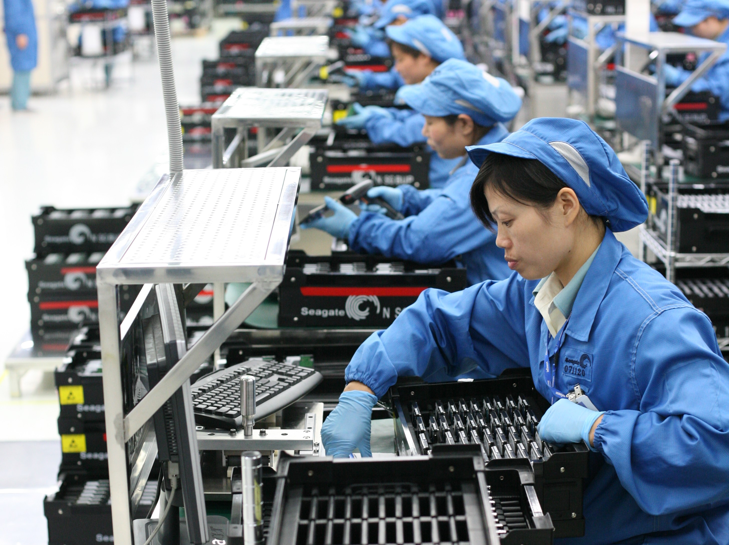
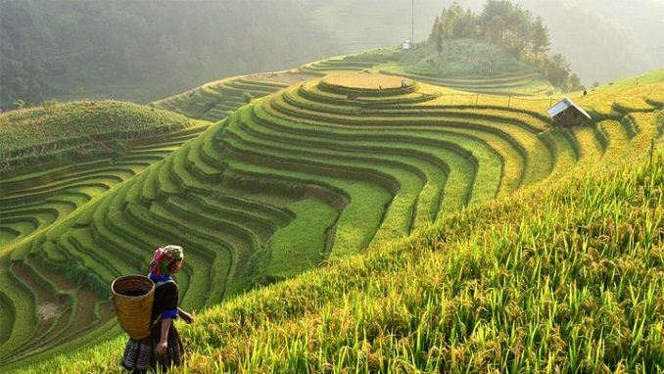
Erhvervsstruktur i Kina
Primære - Råstofudvindende erhverv f.eks. landbrug, fiskeri, skovbrug og minedrift
Sekundære Råstof-forarbejdende erhverv f.eks Industri, håndværk, bygge- og anlægssektoren
Tertiære erhverv Omsætningserhverv- og service f.eks Transport, handel og service offentlig og privat adm. og service
28 %
29 %
43%
Industrisamfund ⬄ Mellemindkomst land

Slide 6
Erhvervsstruktur i Danmark
Primære - Råstofudvindende erhverv f.eks. landbrug, fiskeri, skovbrug og minedrift
Sekundære Råstof-forarbejdende erhverv f.eks Industri, håndværk, bygge- og anlægssektoren
Tertiære erhverv Omsætningserhverv- og service f.eks Transport, handel og service offentlig og privat adm. og service
+ beskæftigelse + beskæftigelse + beskæftigelse
18 %
80 %
2 %
Service / informationssamfund ⬄ Højindkomst land

Slide 7
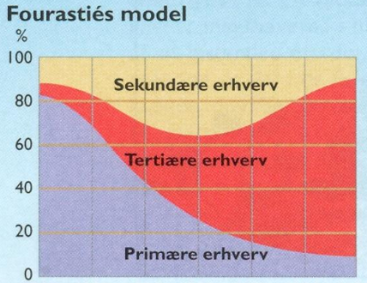
En model for erhvervsudvikling
% af arbejdsstyrkens beskæftiget i de tre hovederhverv
tid

Slide 8
En model for erhvervsudvikling
% af arbejdsstyrkens beskæftiget i de tre hovederhverv
Industrialiseringen -> mekanisering af landbruget ⬄ frigørelse af arbejdskraft til industrien
Automatisering af industriproduktion + outsourcing ⬄ frigør arbejdskraft til serviceerhverv
tid

Slide 9
Placer landene i Fouraties model
Erhvervsstruktur i udvalgte lande (2020)

Slide 10
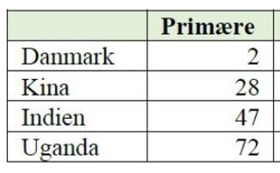
Erhvervsudvikling og samfundstyper
Uganda
Indien
Kina
Danmark
tid
Landbrugs samfundet
Industri- samfundet
Informations- samfundet

Slide 11
Værditilvækst og velstand (BNP)
Primære - Råstofudvindende erhverv f.eks. landbrug, fiskeri, skovbrug og minedrift
Sekundære Råstof-forarbejdende erhverv f.eks Industri, håndværk, bygge- oganlægssektoren
Tertiære erhverv Omsætningserhverv- og service f.eks Transport, handel og service offentlig og privat adm. og service
+ beskæftigelse + beskæftigelse + beskæftigelse
+ forarbejdning
+ forarbejdning
+ forarbejdning
Forarbejdning / forædling = værditilvækst = vækst i BNP
Bruttonationalproduktet (BNP) = værdien af et lands samlede produktion af varer og tjenesteydelser (minus værdien af importerede råvarer)

Slide 12
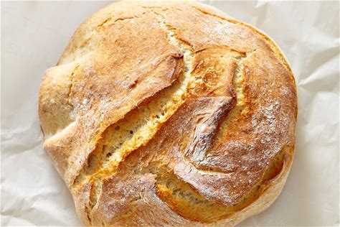
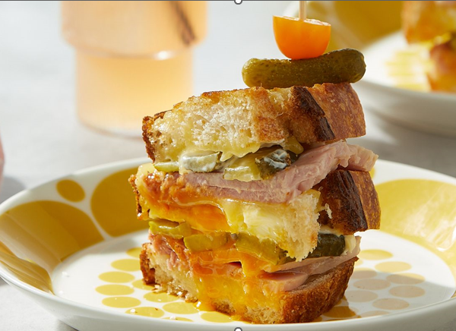
Hvor er værditilvæksten størst ?
Primære
Sekundære
Tertiære erhverv
1 kr pr kilo
10 kr
70 kr
Forarbejdning / forædling = værditilvækst = vækst i BNP
Stigende værditilvækst

Slide 13
Slut

